Slide 1





)
)
)
BÀI 1: VEC TƠ VÀ CÁC PHÉP TOÁN VECTƠ TROG KHÔNG GIAN (TIẾT 3)
)
)
)
)
)
)
)
)
)
)
)
)
)
)
)

Slide 2
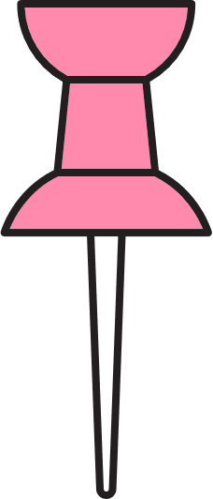

NỘI DUNG TIẾT HỌC
II.
TỔNG VÀ HIỆU CỦA HAI VECTƠ.
b) QUY TẮC HÌNH HỘP

Slide 3
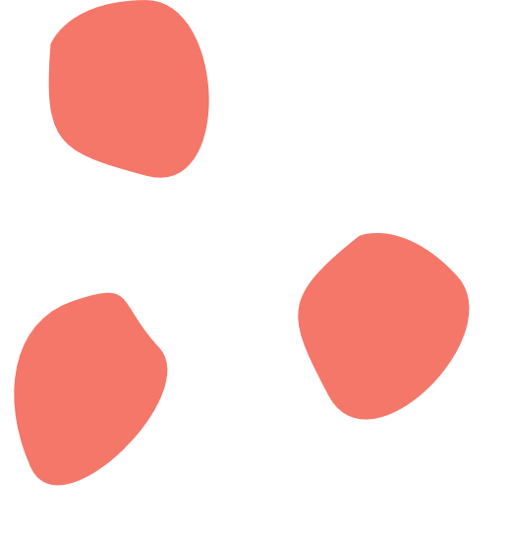
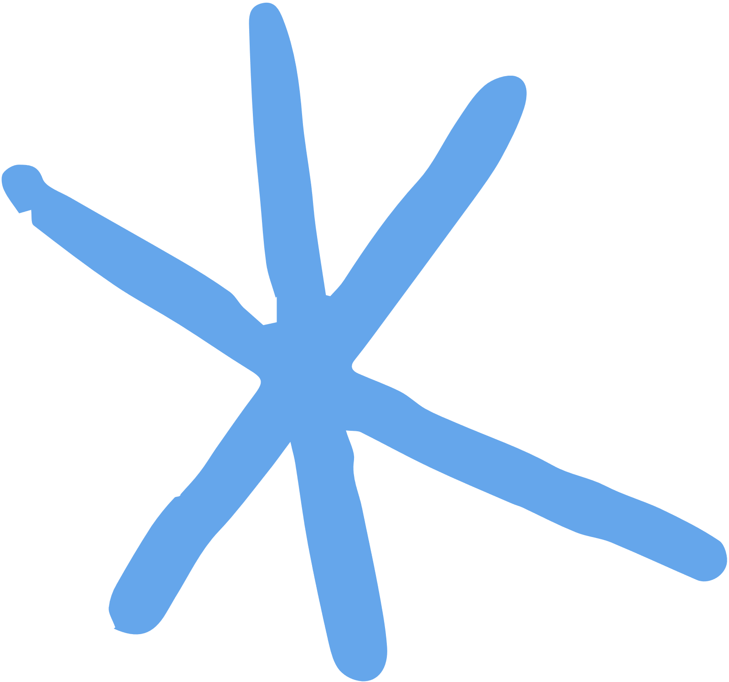


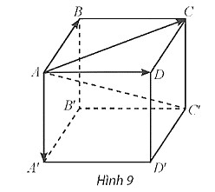

HOẠT ĐỘNG 3
Cho hình hộp ABCD.A'B'C'D'.
a) Tìm các vectơ tống $\vec{AB}+\vec{AD},\vec{AC}+\vec{AA^{′}}$.
b) Dùng kết quả của câu a và tính chất kết hợp của phép cộng vectơ đế chứng minh $\vec{AB}+\vec{AD}+\vec{AA^{′}}=\vec{AC^{′}}$.

Slide 4

HOẠT ĐỘNG 3
Lời giải
a) Do $ABCD$ là hình bình hành nên $\vec{AD}=\vec{BC}$.
Do đó $\vec{AB}+\vec{AD}=\vec{AB}+\vec{BC}=\vec{AC}$.
Tương tự, $\text{A}{\text{A}}^{′}C^{′}C$ là hình bình hành nên $\vec{AA^{′}}=\vec{CC^{′}}$.
Do đó $\vec{AC}+\vec{AA^{′}}=\vec{AC}+\vec{CC^{′}}=\vec{AC^{′}}$.
b) Có $\vec{AB}+\vec{AD}+\vec{AA^{′}}=\vec{AC}+\vec{AA^{′}}=\vec{AC^{′}}$

Slide 5

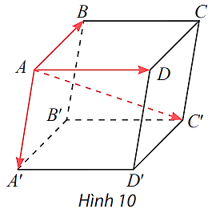

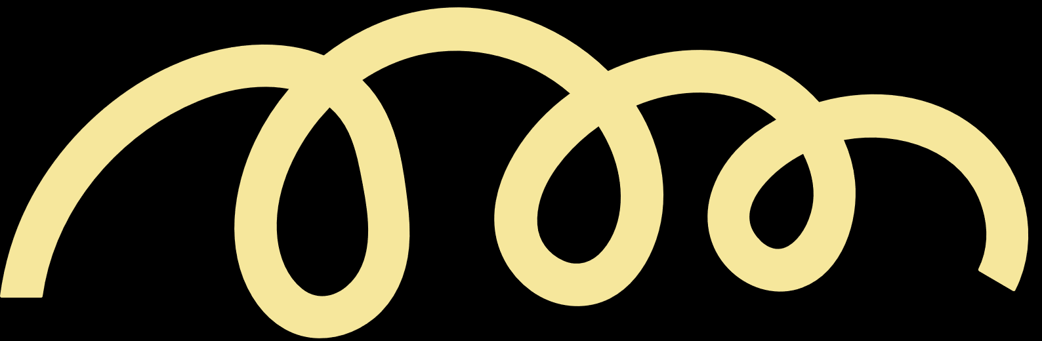


Định nghĩa
Cho hình hộp $ABCD⋅A^{′}B^{′}C^{′}D^{′}$. Ta có:
$$\vec{AB}+\vec{AD}+\vec{AA^{′}}=\vec{AC^{′}}$$

Slide 6
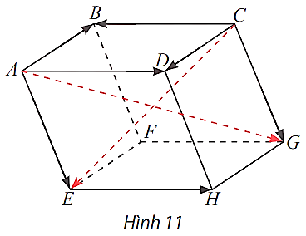

Ví dụ 4:
Cho hình hộp $ABCD.EFGH$. Thực hiện các phép toán sau đây:
a) $\vec{CB}+\vec{CD}+\vec{CG}$; b) $\vec{AB}+\vec{CG}+\vec{EH}$.

Slide 7
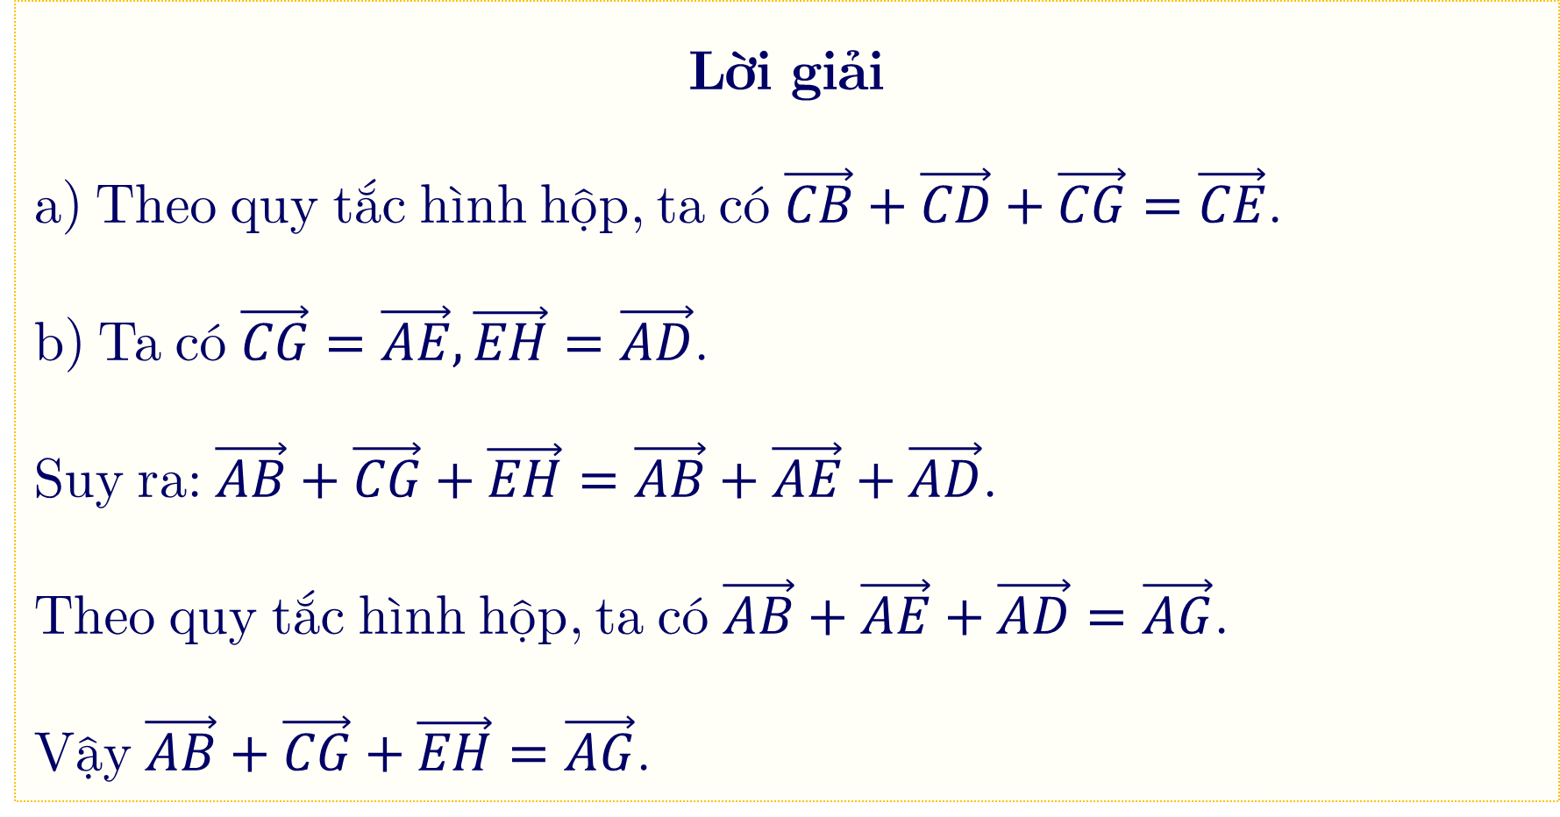
Ví dụ 4:
Lời giải
a) Theo quy tắc hình hộp, ta có $\vec{CB}+\vec{CD}+\vec{CG}=\vec{CE}$.
b) Ta có $\vec{CG}=\vec{AE},\vec{EH}=\vec{AD}$.
Suy ra: $\vec{AB}+\vec{CG}+\vec{EH}=\vec{AB}+\vec{AE}+\vec{AD}$.
Theo quy tắc hình hộp, ta có $\vec{AB}+\vec{AE}+\vec{AD}=\vec{AG}$.
Vậy $\vec{AB}+\vec{CG}+\vec{EH}=\vec{AG}$.

Slide 8
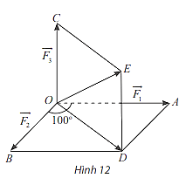
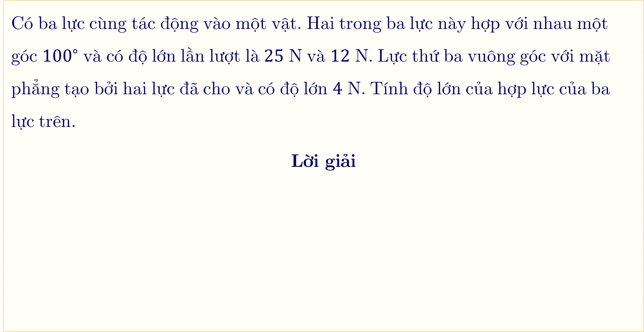
Ví dụ 5:
Có ba lực cùng tác động vào một vật. Hai trong ba lực này hợp với nhau một góc $100^{∘}$ và có độ lớn lần lượt là $25 \text{N}$ và $12 \text{N}$. Lực thứ ba vuông góc với mặt phẳng tạo bởi hai lực đã cho và có độ lớn $4 \text{N}$. Tính độ lớn của hợp lực của ba lực trên.
Lời giải

Slide 9
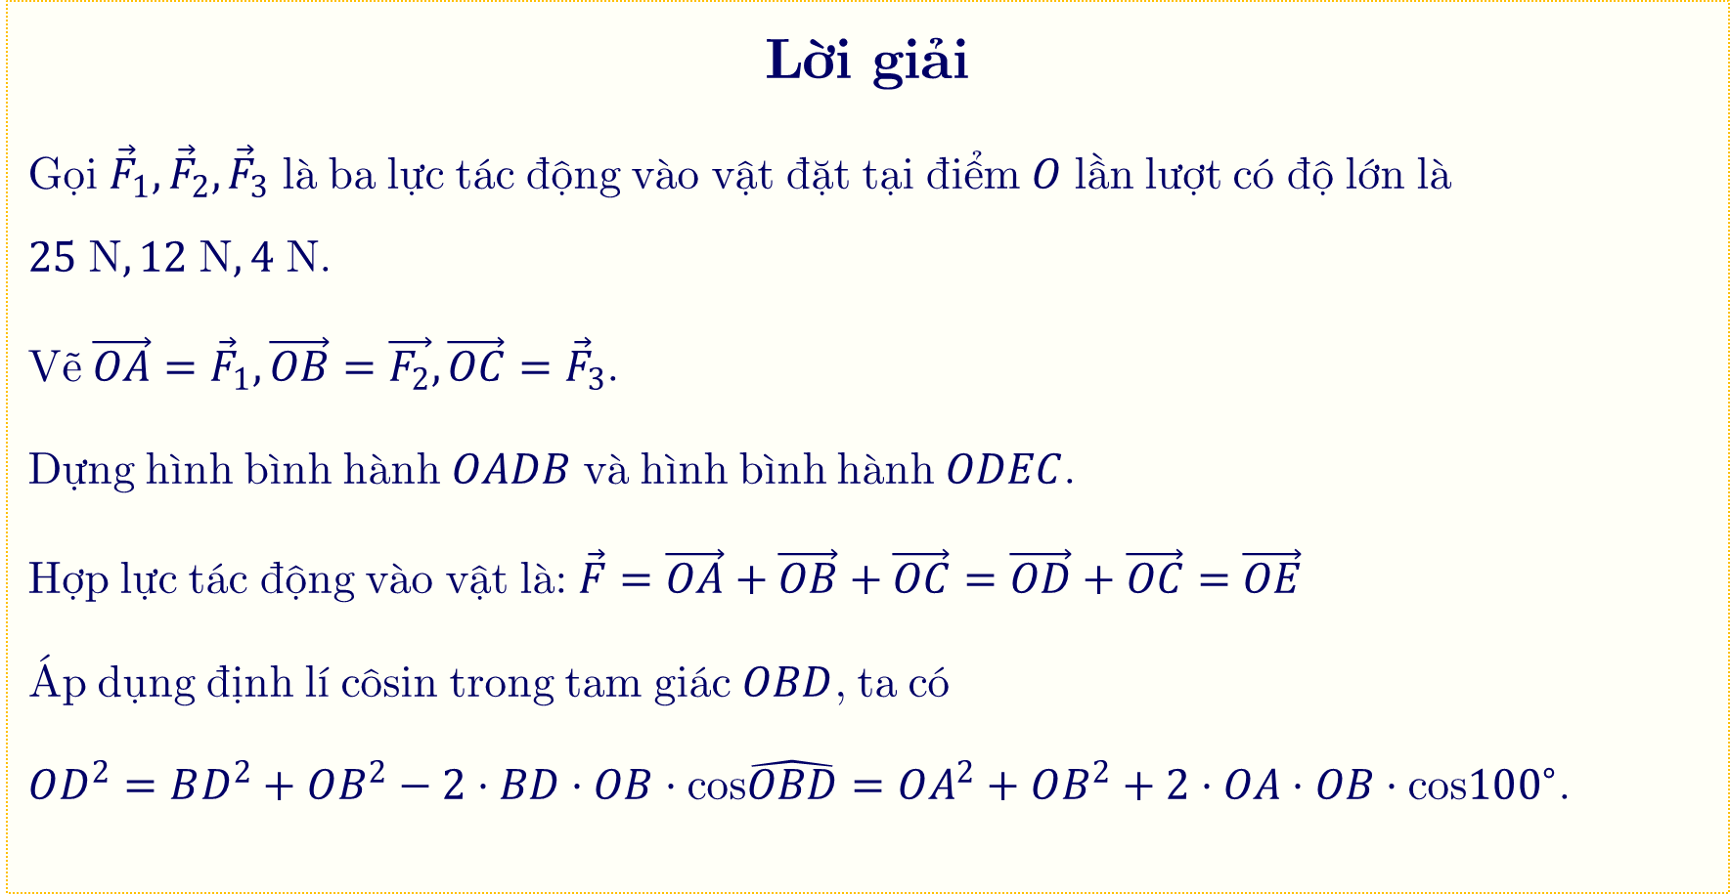
Ví dụ 5:
Lời giải
Gọi ${\vec{F}}_{1},{\vec{F}}_{2},{\vec{F}}_{3}$ là ba lực tác động vào vật đặt tại điểm $O$ lần lượt có độ lớn là $25 \text{N},12 \text{N},4 \text{N}$.
Vẽ $\vec{OA}={\vec{F}}_{1},\vec{OB}=\vec{F_{2}},\vec{OC}={\vec{F}}_{3}$.
Dựng hình bình hành $OADB$ và hình bình hành $ODEC$.
Hợp lực tác động vào vật là: $\vec{F}=\vec{OA}+\vec{OB}+\vec{OC}=\vec{OD}+\vec{OC}=\vec{OE}$
Áp dụng định lí côsin trong tam giác $OBD$, ta có
$OD^{2}=BD^{2}+OB^{2}−2⋅BD⋅OB⋅\text{cos}\hat{OBD}=OA^{2}+OB^{2}+2⋅OA⋅OB⋅\text{cos}100^{∘}$.

Slide 10
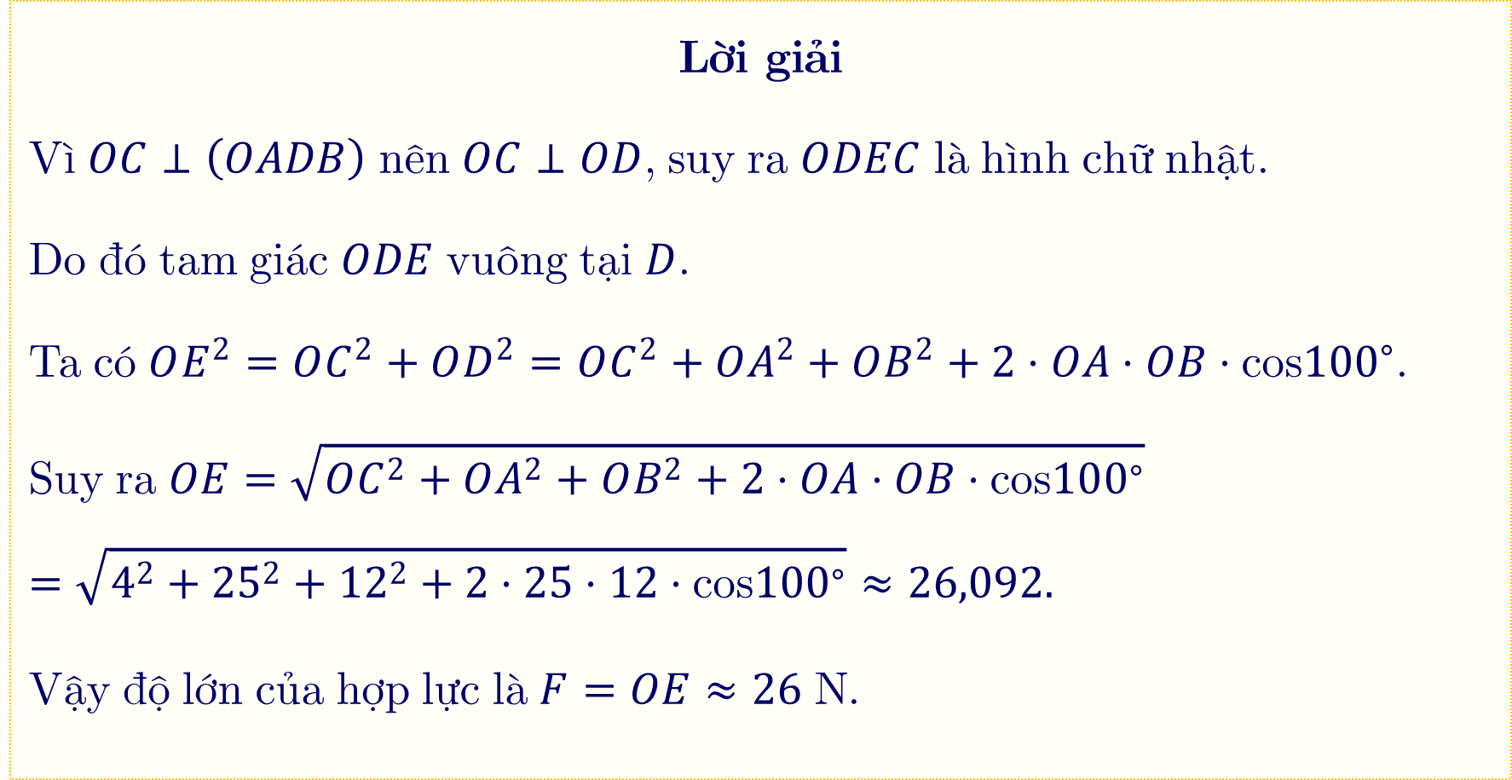
Ví dụ 5:
Lời giải
Vì $OC⊥\left(OADB\right)$ nên $OC⊥OD$, suy ra $ODEC$ là hình chữ nhật.
Do đó tam giác $ODE$ vuông tại $D$.
Ta có $OE^{2}=OC^{2}+OD^{2}=OC^{2}+OA^{2}+OB^{2}+2⋅OA⋅OB⋅\text{cos}100^{∘}$.
Suy ra $OE=\sqrt{OC^{2}+OA^{2}+OB^{2}+2⋅OA⋅OB⋅\text{cos}100^{∘}}$
$$=\sqrt{4^{2}+25^{2}+12^{2}+2⋅25⋅12⋅\text{cos}100^{∘}}≈26,092.$$
Vậy độ lớn của hợp lực là $F=OE≈26 \text{N}$.

Slide 11


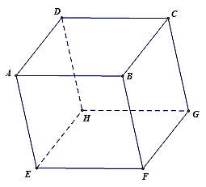


Thực Hành 3
Cho hình hộp ABCD.EFGH. Tìm các vectơ:
a) $\vec{DA}+\vec{DC}+\vec{DH}$; b) $\vec{HE}+\vec{GC}+\vec{AB}$.
Lời giải

Slide 12
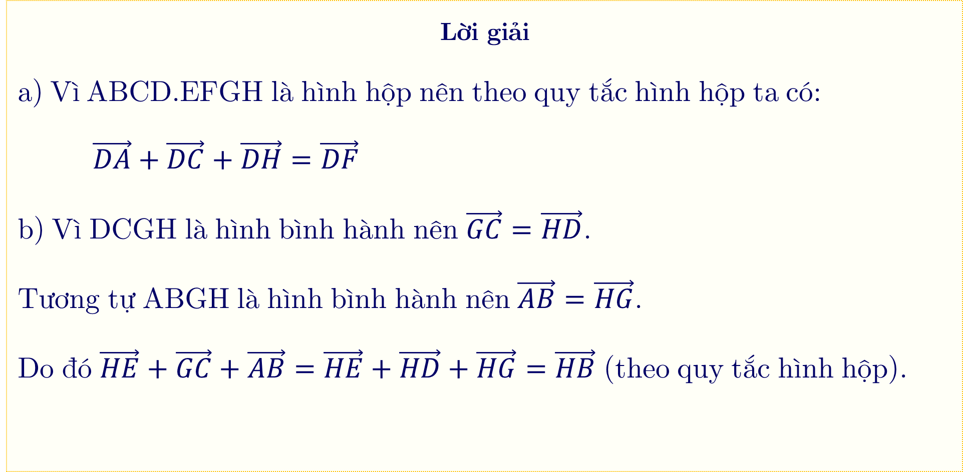
Thực Hành 3
Lời giải
a) Vì ABCD.EFGH là hình hộp nên theo quy tắc hình hộp ta có:
$\vec{DA}+\vec{DC}+\vec{DH}=\vec{DF}$
b) Vì DCGH là hình bình hành nên $\vec{GC}=\vec{HD}$.
Tương tự $\text{ABGH}$ là hình bình hành nên $\vec{AB}=\vec{HG}$.
Do đó $\vec{HE}+\vec{GC}+\vec{AB}=\vec{HE}+\vec{HD}+\vec{HG}=\vec{HB}$ (theo quy tắc hình hộp).

Slide 13
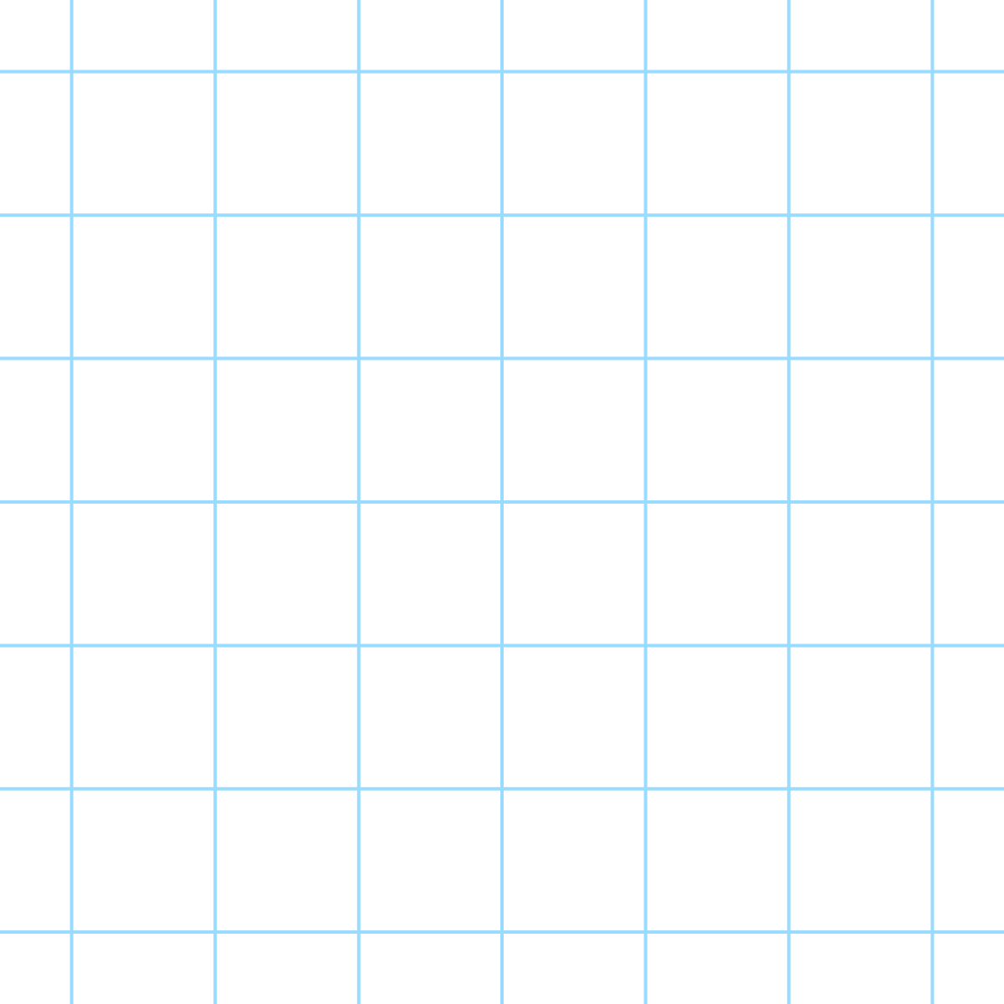

HƯỚNG DẪN VỀ NHÀ
01
Ôn lại các kiến thức đã học trong bài
02
Hoàn thành các bài tập trong mục 1.3
Chuẩn bị bài cho tiết học tiếp theo
03

Slide 14
)
)
)
)
)
)
)
Thank You
)
Thank You
)
Tài liệu được chia sẻ bởi Website VnTeach.Com
https://www.vnteach.com
)
)
)
)
)
)
)
)
)

